Slide 1
Bachelorthesis: Konzeption und Implementierung einer touchgesteuerten Oberfläche für einen konfiguratorbasierten Produktkatalog
Dane Leube
27.08.2013

Slide 2


Kundensicht

Slide 3
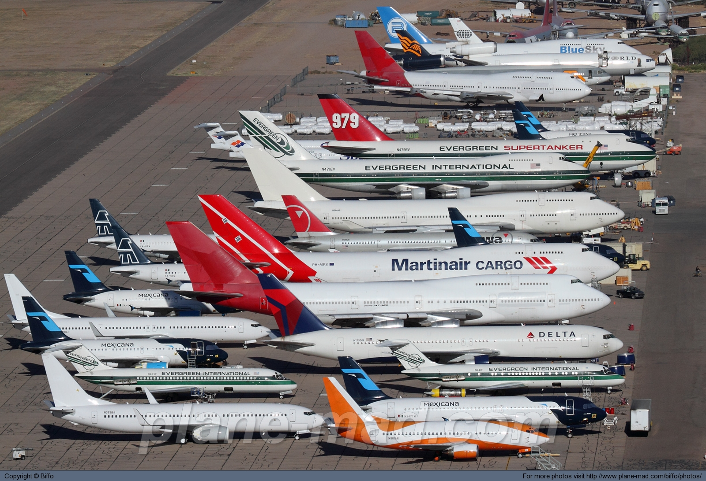
Motivation

Slide 4
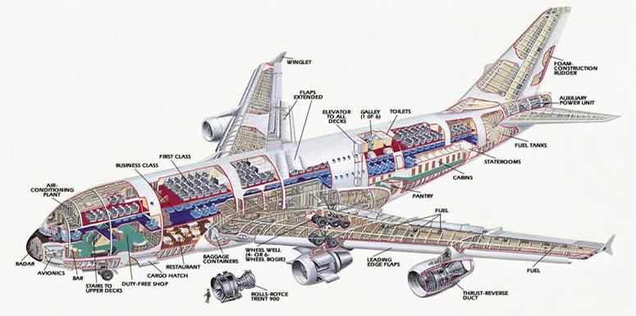
Herstellersicht

Slide 5

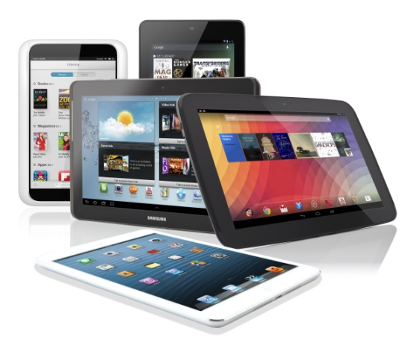
Idee
+
Produktkatalog
Konfigurationslösung
Mobiler
Konfiguratorbasierter
Produktkatalog

Slide 6
Inhalt
Idee
Mobile Zielplattform
Entwurf
Demo
Architektur
Evaluation und Fazit

Slide 7
Idee
Mobile Zielumgebung
Mobiler Konfigurationsprozess
Anwendungsbeispiel

Slide 8
Mobile Anwendung
Mobile Einsatzmöglichkeiten
➔ Einsatz beim Kundengespräch
Intuitive Bedienung mit Touchscreen
➔ Vereinfacht Darstellung komplexer Inhalte
Kommunikationsbarrieren
➔ Papierersatz
Technische Möglichkeiten
➔ Aufwändige optische Darstellung der Inhalte möglich
Idee
Plattform
Entwurf
Demo
Architektur
Evaluation

Slide 9
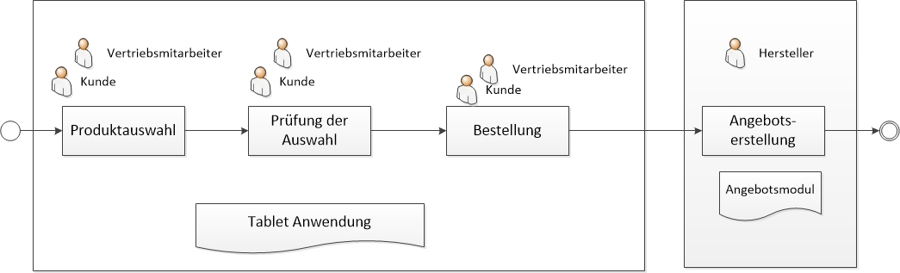
Angepasster Konfigurationsprozess
Integrierte Prozesslösung
Konfiguration erfolgt mit Vertriebsmitarbeiter
➔ Schnellere Abwicklung des Prozesses
Idee
Plattform
Entwurf
Demo
Architektur
Evaluation

Slide 10
Anwendungsbeispiel
Upgradeprozess in der Luftfahrt
System ⬄ Cabin
Zusätzlich Flugzeugauswahl
Kunden sind Fluggesellschaften
Idee
Plattform
Entwurf
Demo
Architektur
Evaluation

Slide 11
Mobile Zielplattform
Anwendungsformen
Auswahlkriterien
Auswahl des Anwendungstyp
Technologiewahl

Slide 12
Anwendungsformen
Web Anwendung
Plattformübergreifend
Zentrale Verwaltung auf Webserver
Native Anwendung
Herstellerframework
Verteilung durch App-Store
Hybride Anwendung
Web Anwendung in einem nativen Container
Verteilung App-Store, Verwaltung auf Webserver
Idee
Plattform
Entwurf
Demo
Architektur
Evaluation

Slide 13
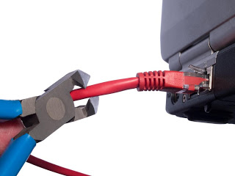
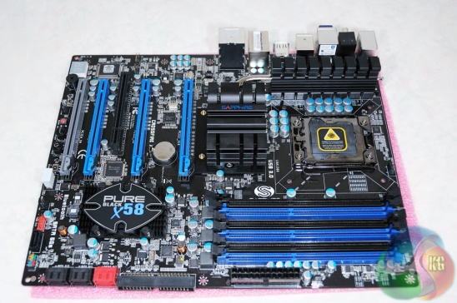
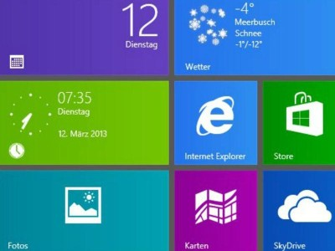
Auswahlkriterien der Plattform
Offline-Modus
Performanz
➔ Integration in Umgbung
Idee
Plattform
Entwurf
Demo
Architektur
Evaluation

Slide 14
Auswahl des Anwendungstyps
Plattform-übergreifend kein Kriterium
Nachteile
durch Browser
Kriterien können erfüllt werden
Kriterium | Web Anwendung | Hybride Anwendung | Native Anwendung
Offline Modus | x | ü | ü
Performanz | x | x | ü
Integration in Umgebung | x | ü | ü
Summe | 0 | 2 | 3
Idee
Plattform
Entwurf
Demo
Architektur
Evaluation

Slide 15
Technologieauswahl
Tabletbetriebssysteme: Android, iOS und Windows 8
Anforderungen werden bei allen drei erfüllt
Implementierung auf Windows 8
➔ Spezielle Optimierung für Tablet und große Bildschirme
➔ Neue Technologie – Begeisterungsfaktoren
➔ Hohe Verbreitung von Microsoft in Unternehmen
Idee
Plattform
Entwurf
Demo
Architektur
Evaluation

Slide 16
Entwurf
Windows 8
Entwurfsanforderungen
Entwurfskonzepte

Slide 17
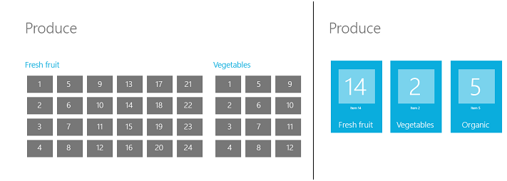
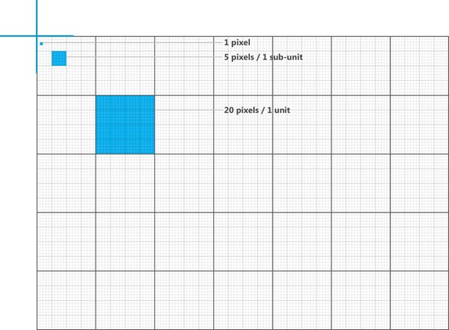
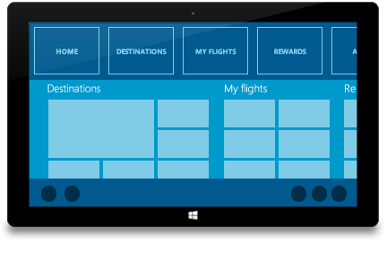
Windows 8
Semantic Zoom
Grid und Kacheln
AppBar
Idee
Plattform
Entwurf
Demo
Architektur
Evaluation

Slide 18
Entwurfsanforderungen
Einfache Bedienung ➔ Kunde
Schnelles Finden von Upgrades
Fehlertoleranz
Schnelle Bedienung ➔ Vertriebsmitarbeiter
Flexible Verwendung der Anwendung
Datenfilterung ➔ Offline-Modus
Filterung von Flugzeugdaten und Upgrades
Idee
Plattform
Entwurf
Demo
Architektur
Evaluation

Slide 19
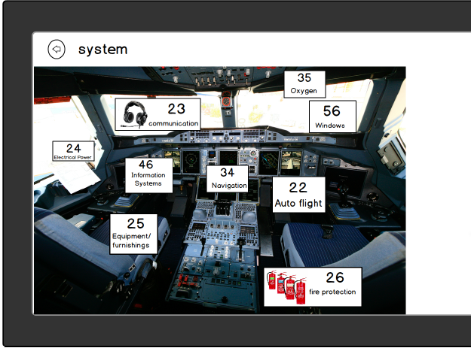
Einfache Bedienung
Katalog in Bereiche sortiert
Idee
Plattform
Entwurf
Demo
Architektur
Evaluation

Slide 20
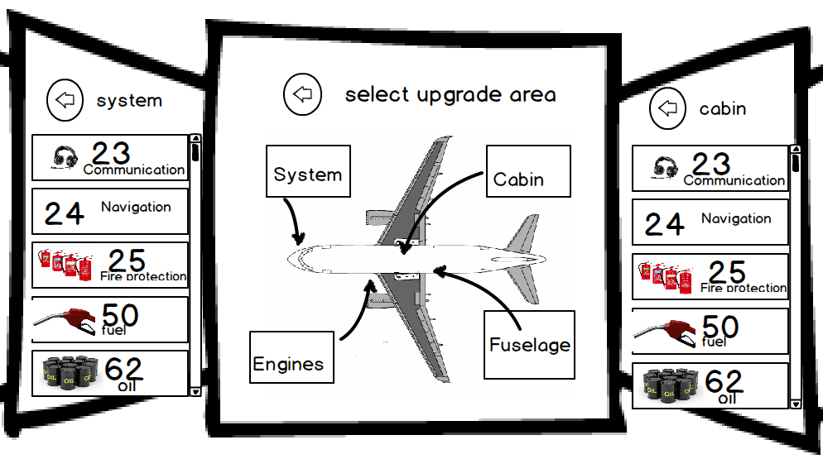
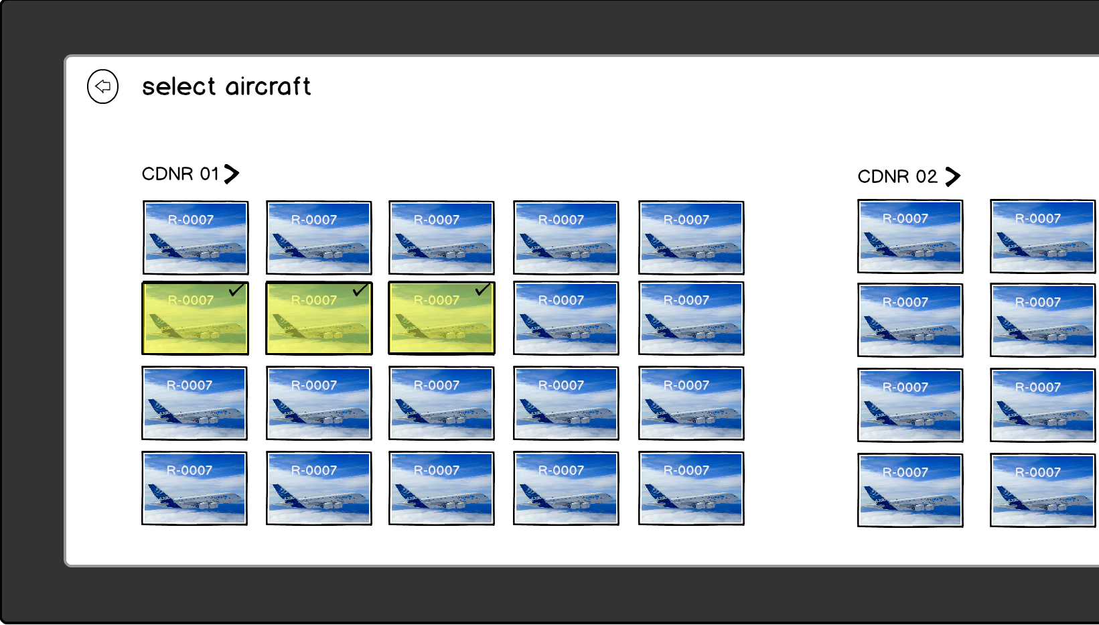
Schnelle Bedienung
Expertenmodus
Semantic Zoom
Idee
Plattform
Entwurf
Demo
Architektur
Evaluation

Slide 21
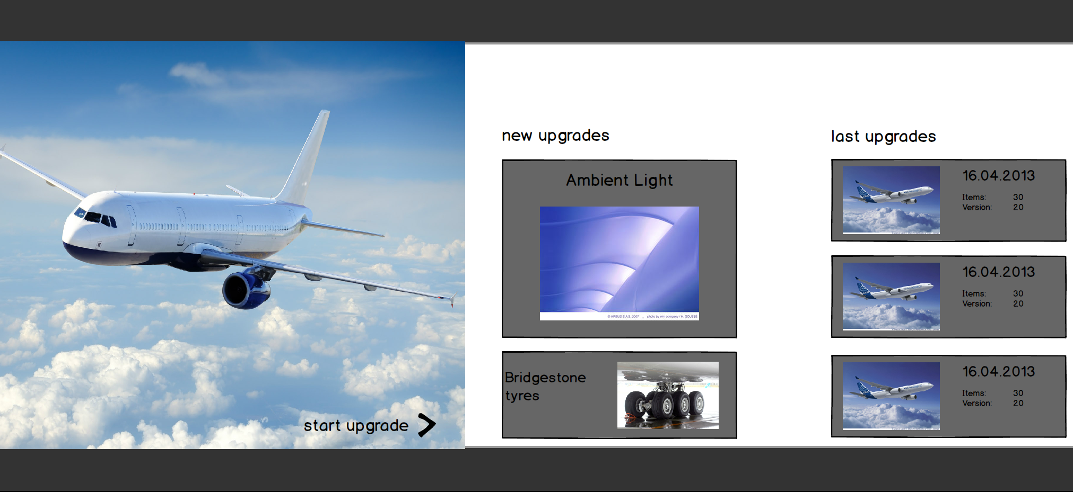
Datenfilterung
Kundenspezifische Startseite ➔ Kundenauswahl
Idee
Plattform
Entwurf
Demo
Architektur
Evaluation

Slide 22
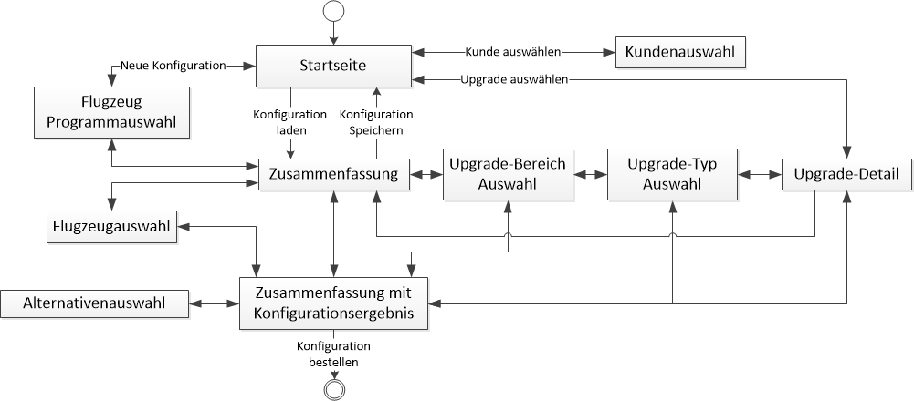
Vielfältige Navigationsmöglichkeiten
Schnelle Bedienung + Fehlertoleranz
Idee
Plattform
Entwurf
Demo
Architektur
Evaluation

Slide 23
Demo
Und jetzt alles Live
Idee
Plattform
Entwurf
Demo
Architektur
Evaluation

Slide 24
Architektur
MVVM Entwurfsmuster
Umsetzung

Slide 25
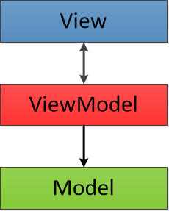
MVVM
Model-View-ViewModel
Idee:
➔ Lose Bindung zwischen View und
ViewModel ⬄ Model-View-Controler
Unabhängiges Arbeiten von Designer und Entwickler
Unabhängige Tests der Komponenten
Idee
Plattform
Entwurf
Demo
Architektur
Evaluation

Slide 26
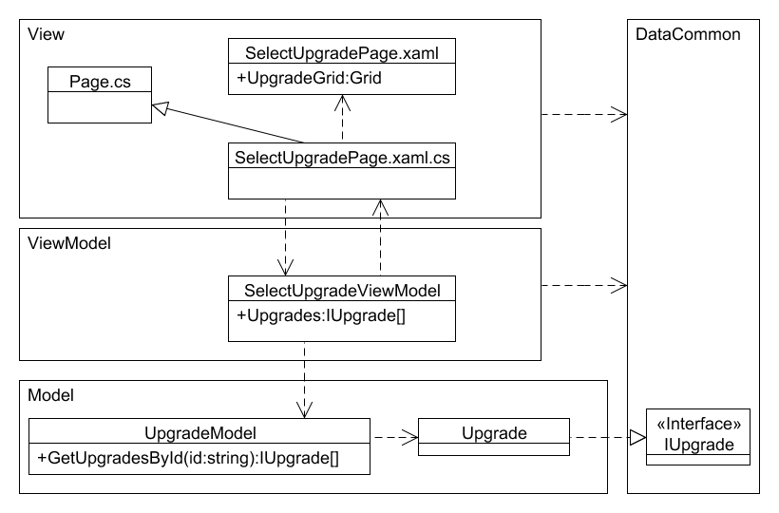
Umsetzung
Binding
Event
Idee
Plattform
Entwurf
Demo
Architektur
Evaluation

Slide 27
Evaluation und Fazit
Durchführung
Benutzertests
Expertentests
Fazit

Slide 28
Durchführung
Benutzertests:
Umsetzung der Funktionalen Anforderungen
Subjektive Einschätzung der Anwendung
Probleme bei Bedienung
Expertentests:
Bewertung der Usability nach Heuristiken
Idee
Plattform
Entwurf
Demo
Architektur
Evaluation

Slide 29
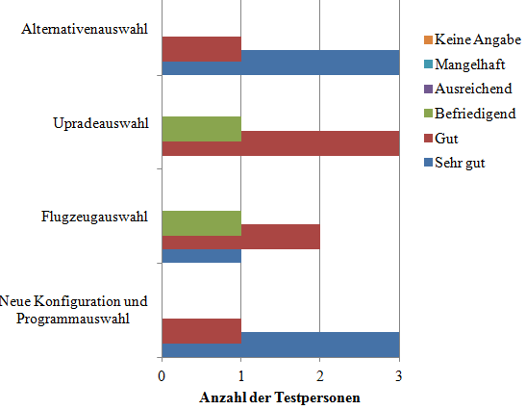
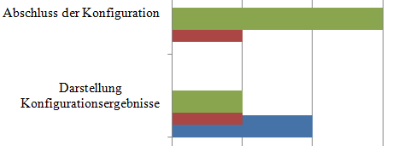
Benutzertests
Idee
Plattform
Entwurf
Demo
Architektur
Evaluation

Slide 30
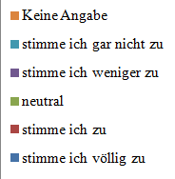
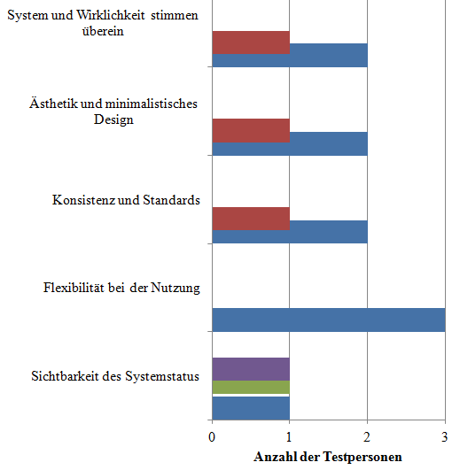
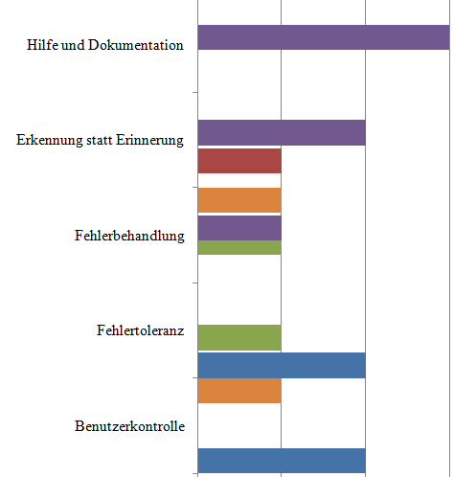
Expertentests
Idee
Plattform
Entwurf
Demo
Architektur
Evaluation

Slide 31
Fazit
Komplexes Produkt wird vereinfacht dargestellt
Übersichtliche Darstellung der Konfigurationsergebnisse
➔ Vereinfachung des Konfigurationsprozesses
Gute Umsetzung der Entwürfe
Evaluation hat Erfüllung der Anforderungen bestätigt
Anwendung auf weitere Geschäftsfelder
Idee
Plattform
Entwurf
Demo
Architektur
Evaluation

Slide 32
Vielen Dank für die Aufmerksamkeit Fragen?

Slide 33
Source
http://www.plane-mad.com/aviation-photos/view/multiple-no-airlines/multiple-aircraft-pictured/marana-pinal-airpark/22373.html
Steckdose: http://bloghaus.yellostrom.de/2012/03/warum-kommen-aus-unserer-steckdose-eigentlich-230-volt/
Mainboard: http://extreme.pcgameshardware.de/user-news/135072-sapphire-pure-black-x58-motherboard-review.html
http://comcastsucksballs.blogspot.de/

